Slide 1
Реабилитация людей с ограниченными возможностями здоровья

Slide 2
Специалисты бюро МСЭ
Врачи различных специальностей.
Специалисты по социальной работе.
Психологи.

Slide 3
Реабилитация инвалидов
Система медицинских, психологических, педагогических, социально-экономических мероприятий, направленных на устранение или возможно более полную компенсацию ОЖД, вызванных нарушением здоровья со стойким расстройством функций организма.

Slide 4
Цель реабилитации.
Восстановление здоровья, трудоспособности, личностного и социального статуса инвалидов, достижение ими материальной и социальной независимости, интеграции (или реинтеграции) в обычные условия жизни общества.

Slide 5
Факторы, определяющие конкретные задачи реабилитации
Особенности заболевания.
Характер и степень нарушенных функций.
Ограничение жизнедеятельности.
Социальная недостаточность инвалида.

Slide 6
Реабилитационные мероприятия
Медицинская реабилитация.
Восстановительная терапия.
Реконструктивная хирургия.
Протезирование.
Ортезирование.
Профессиональная реабилитация.
Профессиональная ориентация.
Профессиональное образование.
Трудоустройство.
Профессионально-производственная адаптация.
Социальная реабилитация.
социально-средовая ориентация.
Социально-бытовая адаптация.
Психологические аспекты реализуются в каждой группе.

Slide 7
Элементы системы реабилитации инвалидов
Научные взгляды, идеи, представления.
Законодательная и нормативная база в области реабилитации.
Научные и научно-технические разработки.
Совокупность мер, средств, приемов и методов реабилитации.
Программы реабилитации инвалидов на разных уровнях от федеральной до ИПР.
Учреждения реабилитации.
Реабилитационная индустрия.
Общественные и правозащитные организации инвалидов.
Информационное обеспечение по проблемам инвалидности и инвалидов.

Slide 8
Этапы реабилитации
1. восстановительное лечение (восстановление биологического и медицинского статуса). Восстановление или компенсация нарушений в анатомической и функциональной целостности организма.
2. Социализация или ресоциализация (восстановление индивидуально-личностного статуса). Формирование и развитие, восстановление или компенсация социальных навыков и функций, обычных видов жизнедеятельности и социально-ролевых установок индивида.
3. Социальная интеграция или реинтеграция (восстановление социального статуса). Содействие инвалидам и создание соответствующих условий для их включения или возвращения в обычные условия жизни с возможностью занимать обычное положение в обществе в соответствии с его полом, возрастом, уровнем образования вместе и наравне с другими членами общества.

Slide 9
Медицинская реабилитация (восстановительное лечение)
Комплекс лечебных мер воздействия, направленных на восстановление нарушенных или утраченных функций и здоровья больных и инвалидов.

Slide 10
Цель медицинской реабилитации
Устранение или ослабление последствий болезни, травмы или увечья до полного или частичного восстановления или компенсации нарушений в психическом, физиологическом и анатомическом состоянии больного.

Slide 11
Методы и средства медицинской реабилитации
Медикаментозное лечение – поддерживающая и заместительная терапия.
Оперативное восстановительное лечение – реконструктивно-восстановительные и пластические операции.
Физические методы лечения – ФТЛ.
Лечебная гимнастика - ЛФК.
Механотерапия.
Массаж.
Психотерапия.
Традиционные и народные методы лечения.
Социально-психологические методы лечения.
Протезно-ортопедическая помощь.
Обеспечение инвалидов ТСР и обучение пользоваться ими.

Slide 12
Физические методы лечения – ФТЛ.
Электролечение – гальванизация, электрофорез, электросон, электростимуляция, УВЧ, СВЧ и др.
Светолечение – ИК, УФ, ультразвук.
Бальнеотерапия – ванны, души, обливания, минеральные воды.
Теплолечение – парафин, озокерит, аппликации, ванны.
Ингаляции.
Лазеротерапия.
И др.

Slide 13
Социально-психологические методы лечения.
Трудотерапия:
Общеукрепляющая (тонизирующая);
Восстановительная;
Профессиональная (восстановление прежних и формирование новых профессиональных навыков и качеств).
Терапия занятостью.
Терапия средой.
Восстановительная терапия речи.

Slide 14
Технические средства реабилитации
Технические устройства, способствующие восстановления, компенсации, развитию нарушенных функций, а так же поддержанию остаточной функциональной способности организма.

Slide 15
Виды ТСР
Средства облегчающие передвижение (костыли, трости, ходунки, кресла).
Средства диализационной терапии (аппараты гемодиализа и перитонеального диализа).
Велотренажеры и велоэргометры.
Слуховые аппараты, в т.ч. имплантируемые.
Противопролежневые средства.
Калоприемники и мочеприемники.
Устройства для введения пищи через стому.
Другие.

Slide 16
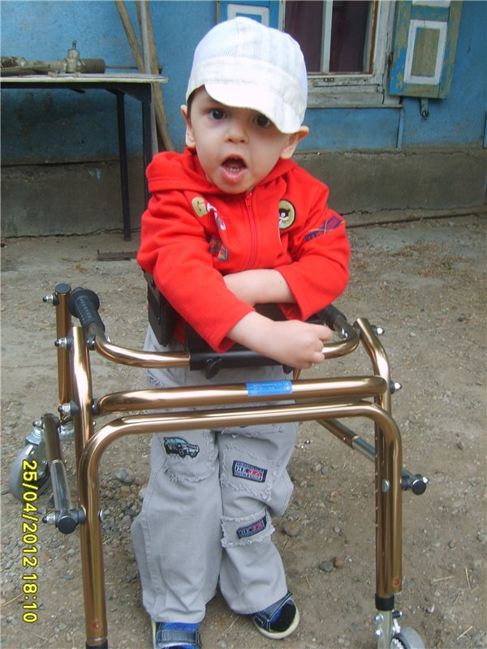
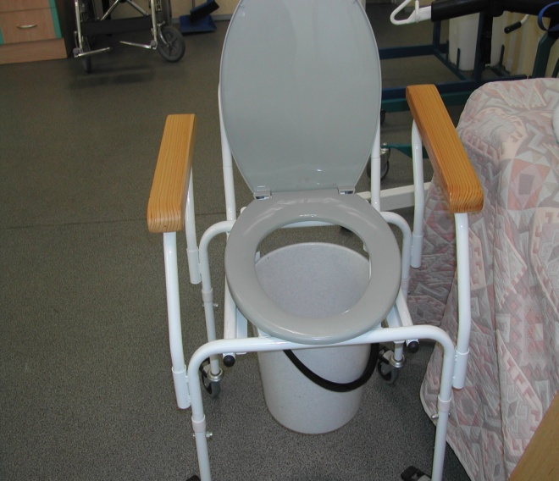

Slide 17
Виды медицинской реабилитации
стационарная
амбулаторная
санаторная

Slide 18
Реабилитационные учреждения
Центры медицинской реабилитации (больницы, поликлиники, отделения восстановительного лечения).
Санатории и санатории-курорты.
Санатории-профилактории.
Больницы и отделения долечивания.
Протезно-ортопедические предприятия.
Больницы и отделения сестринского ухода.
Диспансеры.
Коммерческие центры реабилитации.
Другие учреждения, в которых реабилитация является дополнительным видом помощи (центры здоровья, специальные учебные учреждения для инвалидов, дома-интернаты и др.)

Slide 19
Профессиональная реабилитация
Система государственных и общественных мер, направленных на возвращение или включение инвалида в общественно полезный труд в соответствии с состоянием его здоровья, трудоспособностью, личными склонностями и желаниями.

Slide 20
Меры профессиональной реабилитации
МСЭ (врачебно-трудовая экспертиза).
Профессиональная ориентация.
Подготовка инвалида к профессиональному труду.
Подготовка производства к использованию труда инвалидов.
Мероприятия по обеспечению занятости (трудовой интеграции) инвалидов.
Динамическое наблюдение и контроль за рациональностью трудоустройства и определение успешности социально-трудовой адаптации.
Мероприятия по социально-трудовой адаптации (закреплению) инвалидов на производстве.

Slide 21
Профессиональная ориентация
Цель – оказание помощи инвалидам в профессиональном самоопределении и правильном использовании своих трудовых способностей и возможностей, учитывающей интересы инвалида и потребности рынка труда.
Система мер:
Профессиональный подбор.
Врачебная профессиональная консультация.
Профотбор.
Профессиональная пропаганда.
Профессиональная информация.
Профессиональное воспитание и просвещение.
Коррекция профессиональных интересов.

Slide 22
Группы учреждений профориентации инвалидов
Ориентация инвалидов «от себя»
Проф. просвещение, проф. воспитание с элементами трудового обучения.
Специальные школы
Ориентация инвалидов «на себя». Информирование о возможностях проф. обучения, переобучения и трудоустройства, профотбор, проф. воспитание и консультирование.
Специализированные ВУЗы
Профориентация «на перепутье». Проф. подбор, врачебная проф. консультация, проф. отбор, коррекция проф. интересов и др
ЛПУ
Школы-интернаты для детей с ограниченными возможностями
Специализированные техникумы
Училища-интернаты
Центры проф. реабилитации
Предприятия, применяющие труд инвалидов
Службы МСЭ и реабилитации инвалидов
Центры занятости населения
Биржи труда инвалидов
Детские дома-интернаты

Slide 23
Профессиональный подбор
Совокупность методов изучения биопсихосоциального статуса инвалида для формирования рекомендаций инвалиду о возможных направлениях его дальнейшей проф. деятельности , наиболее соответствующей состоянию здоровья, трудоспособности, проф. интересам наклонностям и желаниям.

Slide 24
Элементы проф. подбора
Медицинский аспект (врачебная проф. консультация).
Психофизиологический аспект (профотбор).
Психологический аспект.
Технический (эргономический) аспект.
Социальный аспект.
Социально-экономический аспект.

Slide 25
Медицинский аспект (врачебная проф. консультация)
определение мед. показаний и противопоказаний к продолжению проф. деятельности, доступных характера, условий, режимов, форм организации труда, профессий и видов труда.

Slide 26
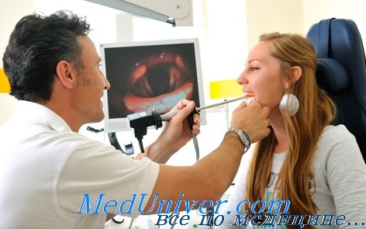
Психофизиологический аспект (профотбор).
Оценка пригодности инвалида к выполнению работы в показанных ему по состоянию здоровья профессиях.

Slide 27
Психологический аспект.
Выяснение и учет желательных видов профессиональной деятельности на основе детерминант субъективно-личностной активности.

Slide 28
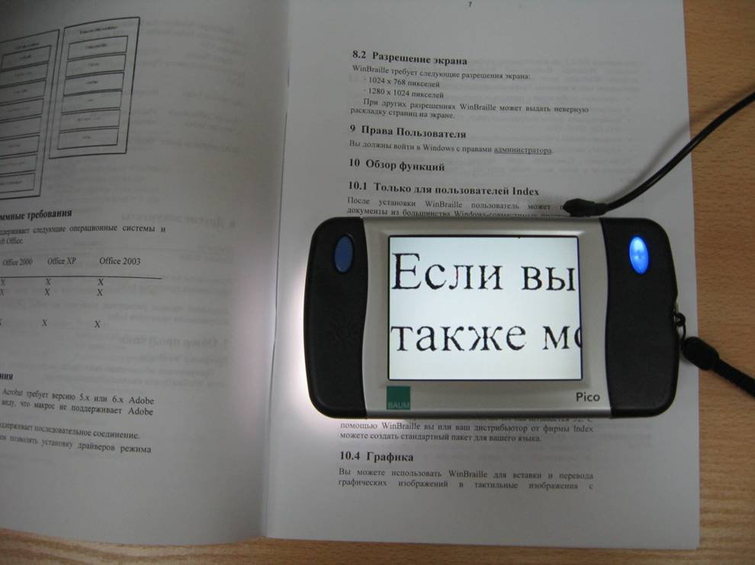
Технический (эргономический) аспект.
Определение показаний к обеспечению инвалида техническими средствами проф. реабилитации и эргономическому приспособлению рабочего места.

Slide 29
Социальный аспект.
Учет социальных факторов, характеризующих
уровень общего и проф. образования,
квалификацию,
проф. маршрут,
семейное и материальное положение,
жилищные условия,
расстояние от дома до места работы,
способ передвижения.

Slide 30
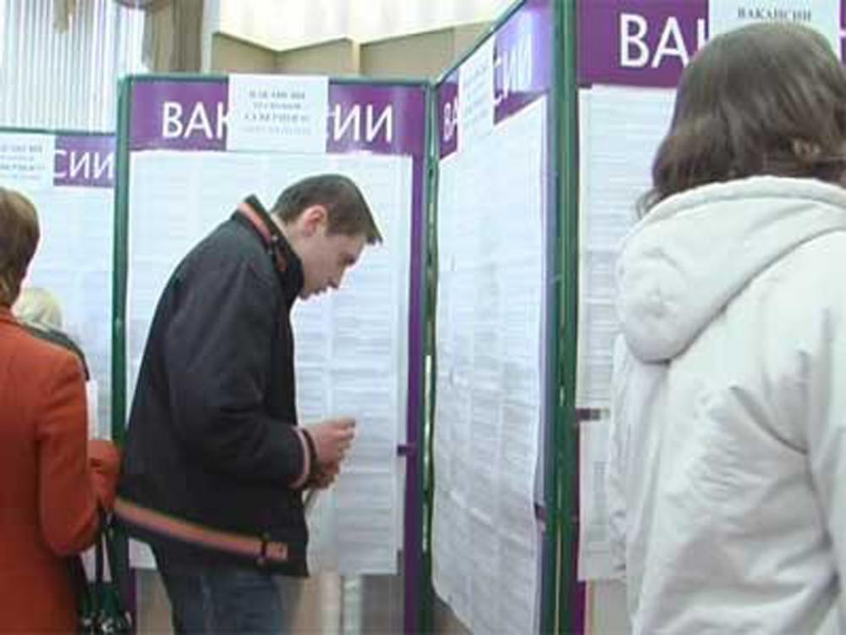
Социально-экономический аспект.
Учет состояния и динамики рынка труда.

Slide 31
Требования к профессии
Безвредность и безопасность для инвалида.
Инвалид должен быть пригоден к работе в в выбранной профессии.
Соответствие склонностям и желаниям инвалида.
Соответствие уровню подготовки инвалида, его опыту и знаниям, перспективность для квалификационного роста.
Реальные возможности для трудоустройства.

Slide 32
Трудовая рекомендация
Противопоказанные инвалиду факторы проф. деятельности или прежняя профессия в целом.
Показанные условия труда (тяжесть и напряженность, режим, организация, сан-гиг факторы; необходимые ограничения.
Особые требования к охране труда и технике безопасности.
Необходимые рабочие приспособления и специальные требования по организационно-технической и эргономической адаптации рабочего места.
Перечень примерных профессий и видов труда.

Slide 33
Меры подготовки инвалидов к профессиональному труду
Общеобразовательная подготовка и трудовое обучение.
Профессиональное обучение и переобучение.
Обеспечение инвалидов техническими средствами приспособления к труду и обучение пользоваться ими.
Восстановление прежних и формирование новых профессионально значимых психофизиологических качеств и способностей.
Формирование положительной установки на проф. обучение и труд.

Slide 34
Критерии выбора способа профессионального обучения
Уровень знаний, необходимый для проф. обучения.
Способность инвалида к обучению.
Способность концентрироваться, быть готовым к нервно-эмоциональным нагрузкам.
Мотивировка к переобучению.
Способность переносить учебные нагрузки, совместное обучение и проживание с другими учащимися.
Психологическая совместимость.
Социальное поведение.
Мотивировка к достижению результата.

Slide 35
